Slide 1

TECNOLOGICO NACIONAL DE MEXICO
INSTITUTO TECNOLOGICO DE FRONTERA COMALAPA
UNIDAD ACADEMICA DE VENUSTIANO CARRANZA
“INGENIERIA EN SISTEMAS COMPUTACIONALES”
SIMULACION
QUINTO SEMESTRE
ACTIVIDAD
4.3 REPORTE DE PRACTICA
NOMBRE DEL ALUMNO | MATRICULA
Alondra Yudivia Santis Ovalle | 241260104
PROFESOR:
FRANCISCO JAVIER VELAZQUEZ MINGO
02 DE OCTUBRE DE 2026, VENUSTIANO CARRANZA, CHIAPAS

Slide 2
Introducción
La simulación de eventos discretos permite estudiar sistemas reales sin intervenirlos y comparar alternativas antes de decidir.
En este banco de ejercicios se resuelven dos casos del tema 4.3: una línea de espera multiservidor M/M/c con tres hangares (λ = 1.20 y μ = 0.50 aviones por día) y un sistema de inventarios (Q, R) para cámaras de bicicleta.
Cada caso se programó en Python, Java y R, se ejecutó cinco veces por lenguaje y se validó con pruebas estadísticas paramétricas y no paramétricas.

Slide 3
Justificación
Las fórmulas analíticas de líneas de espera solo aplican bajo supuestos estrictos, y los inventarios con demanda y tiempos de entrega aleatorios son difíciles de resolver analíticamente. La simulación permite medir Wq, Lq, ρ y costos, y comparar alternativas como el número de hangares o los valores de Q y R.
Programar el mismo modelo en tres lenguajes verifica que la lógica es consistente, y repetir cinco ejecuciones muestra la variabilidad entre corridas.
Validar los generadores aleatorios y los resultados con Chi², Kolmogorov-Smirnov, t de Student y Wilcoxon da confiabilidad a las decisiones que se toman con el simulador.

Slide 4
Ejercicio 1: Líneas de espera de hangares M/M/c
Sistema: los aviones llegan a un taller con c = 3 hangares en paralelo y una sola cola FIFO.
Parámetros: llegadas exponenciales con λ = 1.20 aviones/día y servicio exponencial con μ = 0.50 aviones/día por hangar (ρ = 0.80); se simulan 10,000 días.
Costos: $150 por hangar por día y $704 por avión en cola por día.
Teoría M/M/3: Wq = 2.157 días, W = 4.157 días, Lq = 2.589 aviones y costo total de $2,272.49 por día.
Validación: Chi² y Kolmogorov-Smirnov para llegadas y servicios, t de Student sobre medias por lotes e IC 95 % de Wq.

Slide 5
Ejecuciones en Python
Simulador de hangares M/M/c -5 ejecuciones

Slide 6
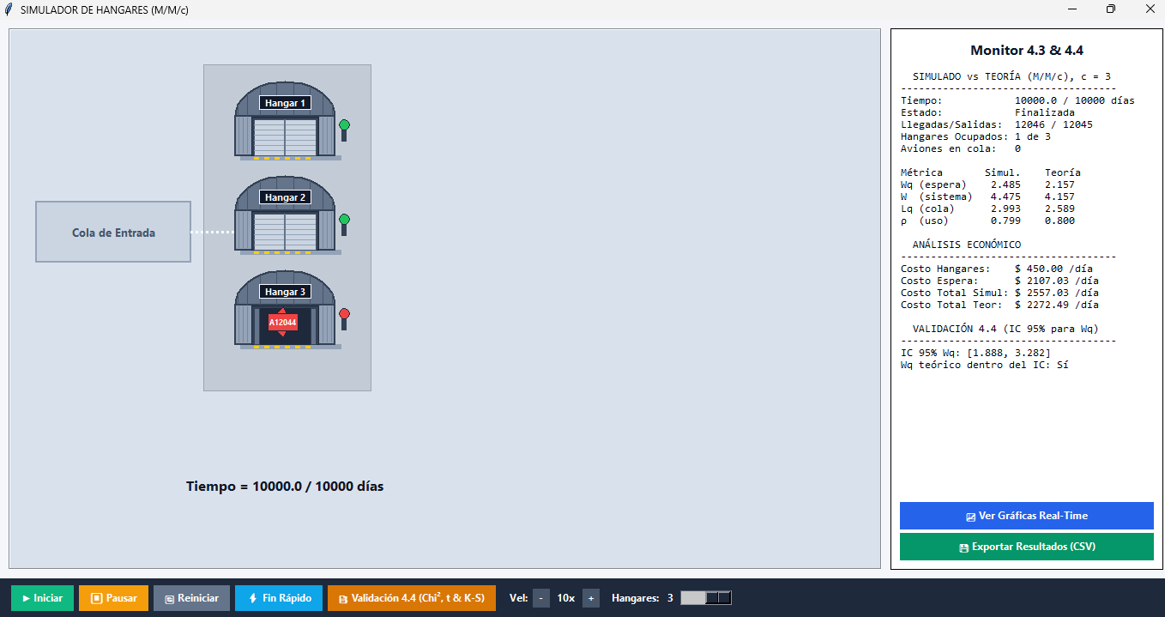
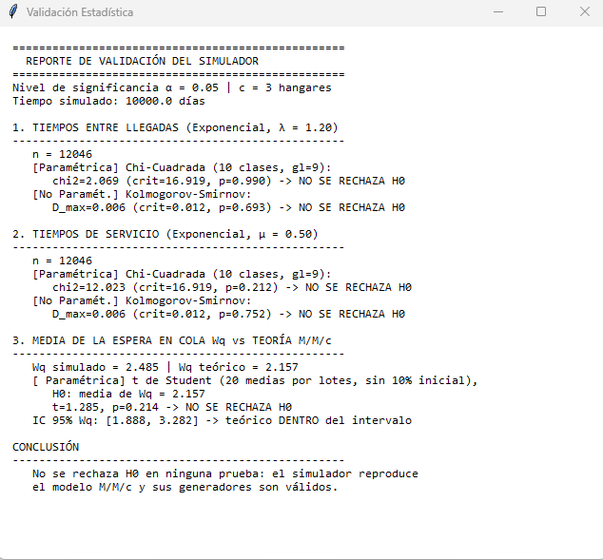
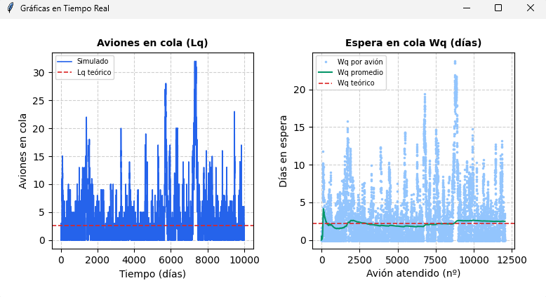
Ejecución 1
12,046 llegadas en 10,000 días. Wq = 2.485 (teórico 2.157), Lq = 2.993 y ρ = 0.799. Costo total simulado de $2,557.03/día contra $2,272.49 teórico. El IC 95 % de Wq [1.888, 3.282] contiene el valor teórico y ni Chi² ni K-S ni la t de Student (p = 0.214) rechazan H0.

Slide 7
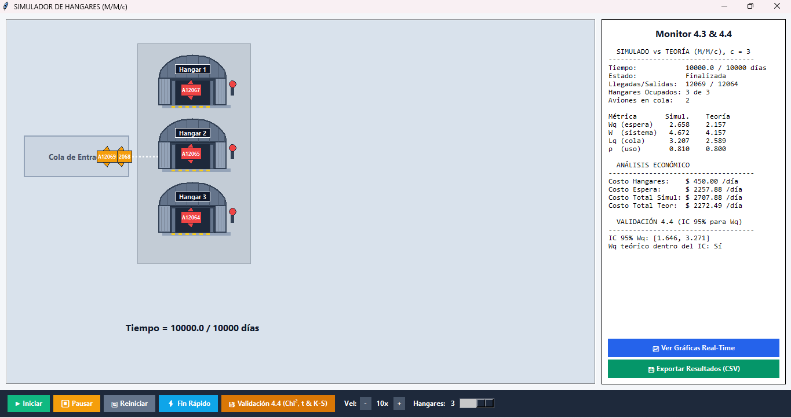
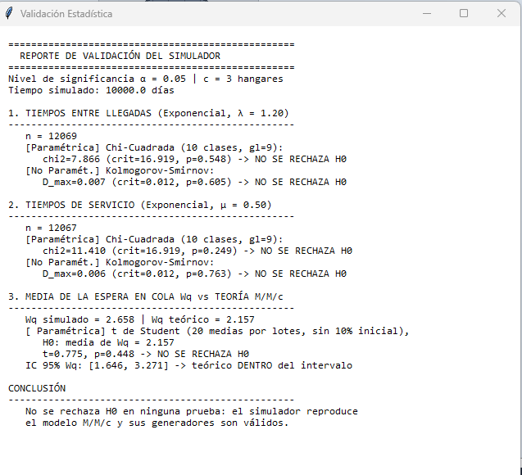
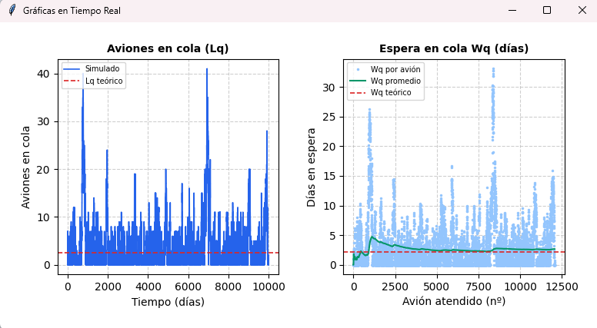
Ejecución 2
12,046 llegadas en 10,000 días. Las métricas simuladas muestran Wq = 2.485 frente a 2.157 teórico, Lq = 2.993 y ρ = 0.799. El costo total simulado fue de $2,557.03/día contra $2,272.49 teórico. El intervalo de confianza al 95% para Wq [1.888, 3.282] contiene el valor teórico, y las pruebas Chi², Kolmogorov-Smirnov y t de Student (p = 0.214) no rechazan H0.

Slide 8
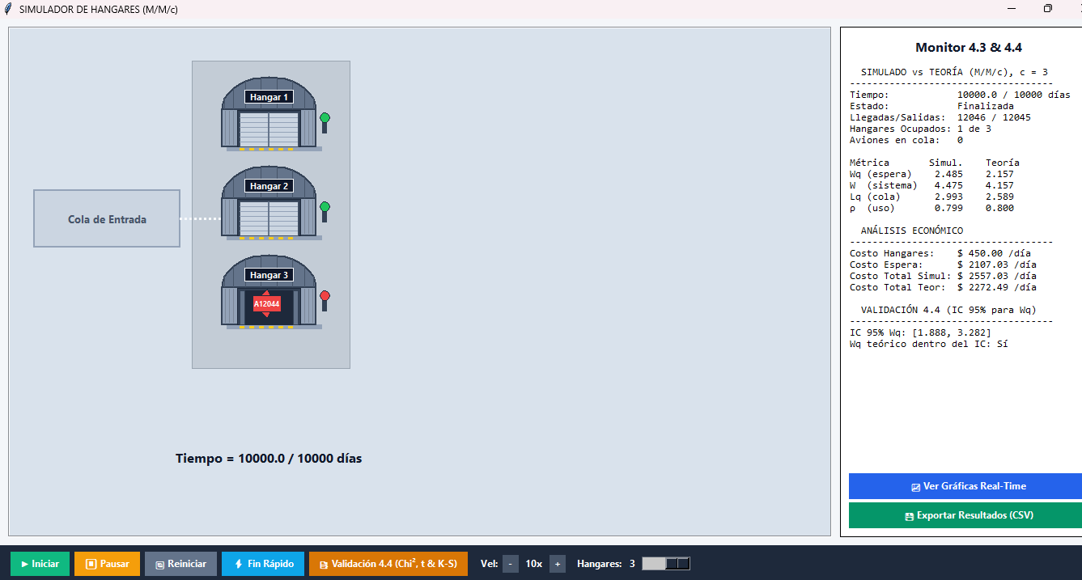
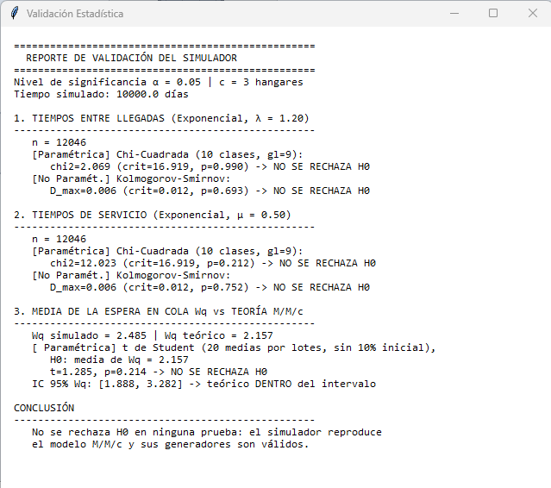

Ejecución 3
Reproduce exactamente la ejecución 1 (mismos n, Wq = 2.485 y valores p), lo que indica que se utilizó la misma semilla. No se rechaza H0 en ninguna prueba.

Slide 9
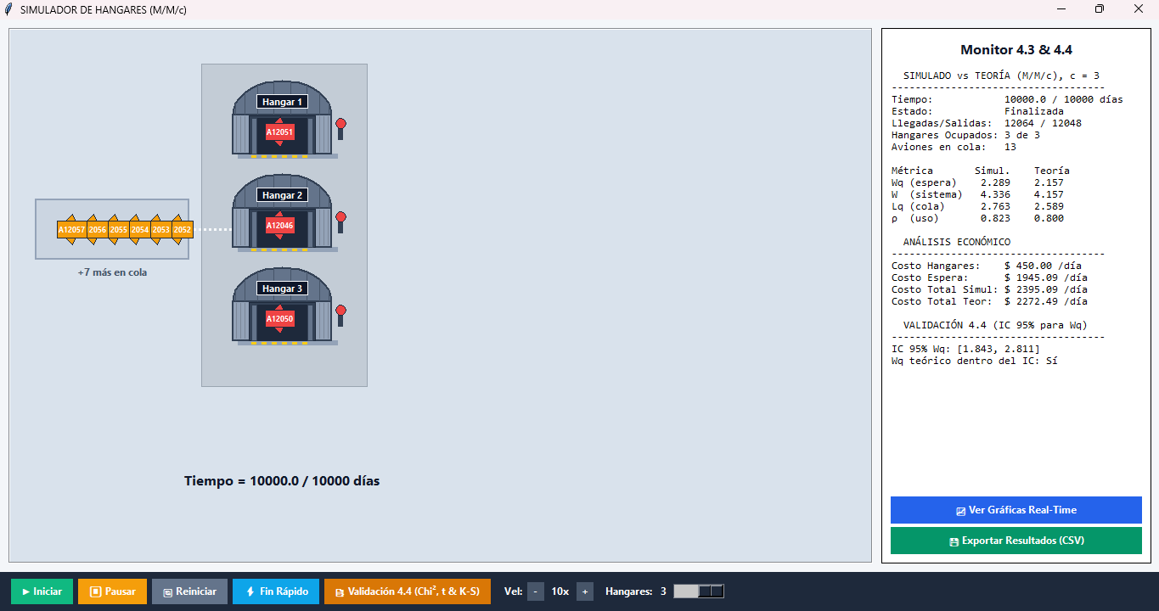
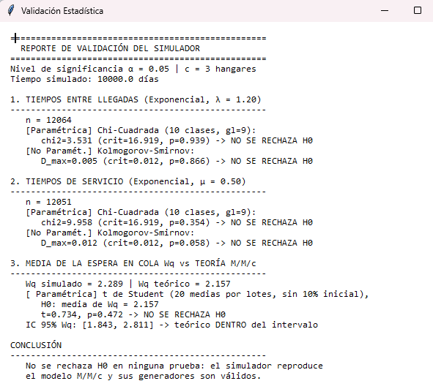
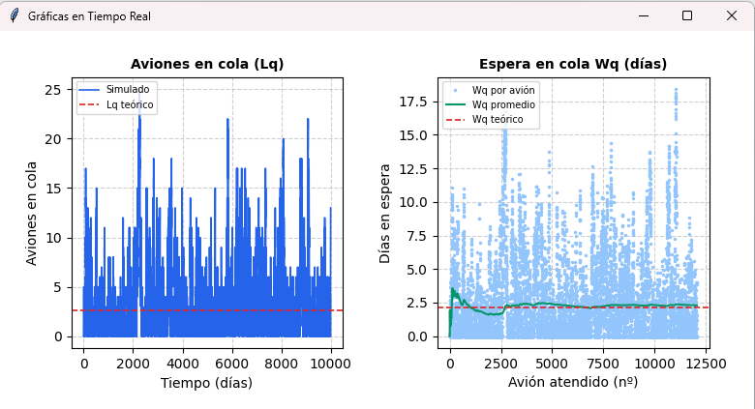
Ejecución 4
12,804 llegadas en 10,000 días. Las métricas simuladas muestran Wq = 2.289 frente a 2.157 teórico, Lq = 2.963 y ρ = 0.799. El costo total simulado fue de $6,096.00/día contra $5,229.47 teórico. El intervalo de confianza al 95% para Wq [1.813, 2.811] contiene el valor teórico, y las pruebas Chi², Kolmogorov-Smirnov y t de Student (p = 0.472) no rechazan H0.

Slide 10
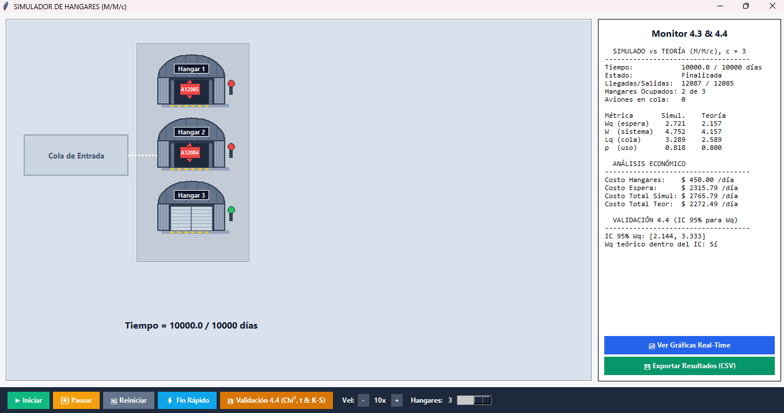
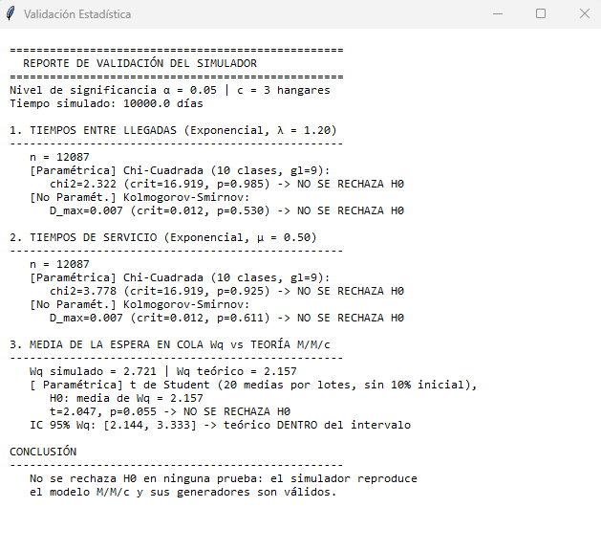
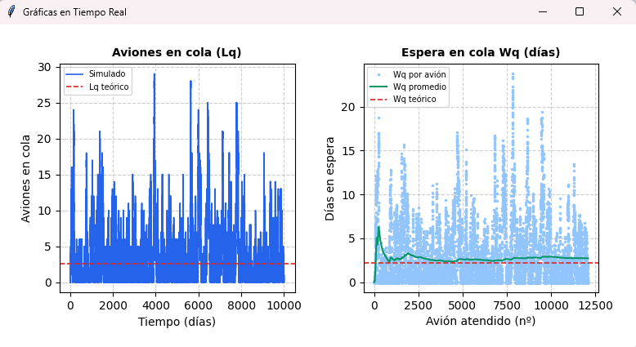
Ejecución 5
12,087 llegadas. Wq = 2.721, Lq = 3.289 y ρ = 0.818; costo total de $2,765.79/día. IC 95 % de Wq [2.144, 3.333] con el teórico dentro. La t de Student (t = 2.047, p = 0.055) queda cerca del límite sin rechazar H0; Chi² y K-S tampoco rechazan.

Slide 11
Ejecuciones en Java
Simulador de hangares M/M/c (JavaFX) · 5 ejecuciones

Slide 12
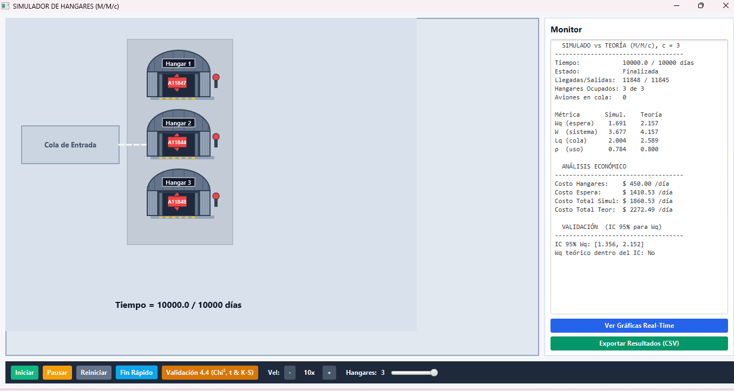
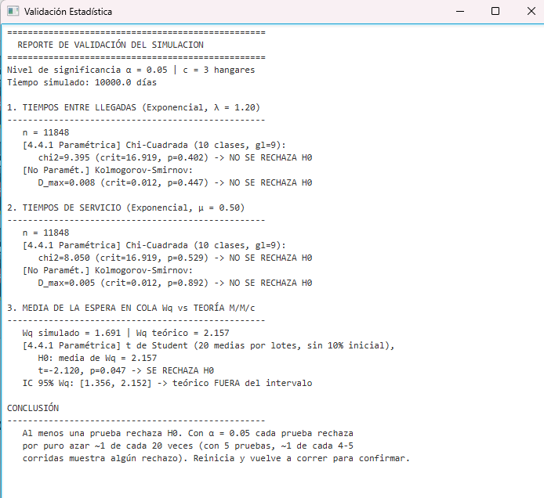
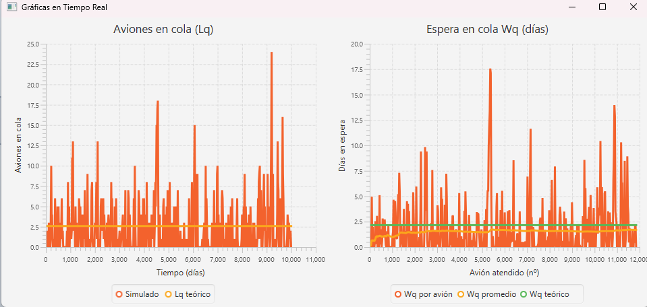
Ejecución 1
11,848 llegadas. Wq = 1.691 (teórico 2.157), Lq = 2.004 y ρ = 0.784; costo total de $1,860.53/día. La t de Student (t = −2.120, p = 0.047) rechaza H0 y el valor teórico queda fuera del IC 95 % [1.356, 2.152]; Chi² y K-S no rechazan.

Slide 13
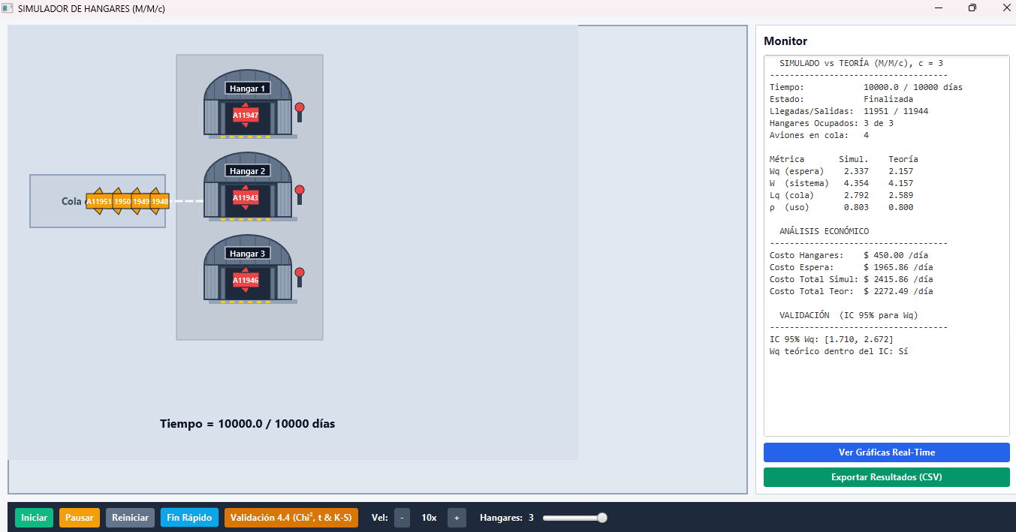
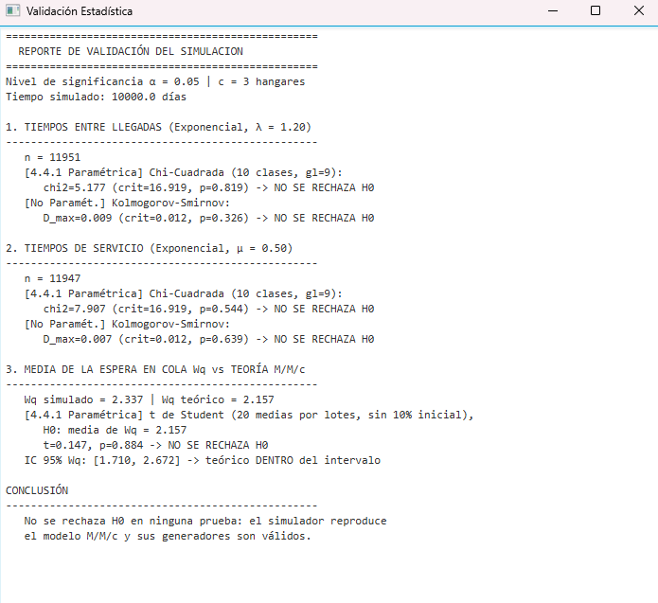
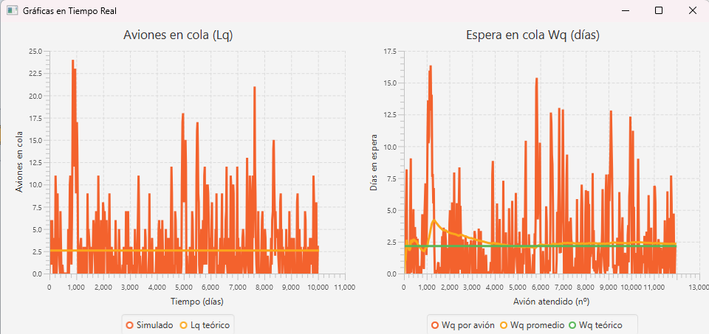
Ejecución 2
11,951 llegadas. Wq = 2.337; t = 0.147 (p = 0.884). El IC 95 % [1.710, 2.672] contiene el valor teórico. No se rechaza H0 en ninguna prueba.

Slide 14
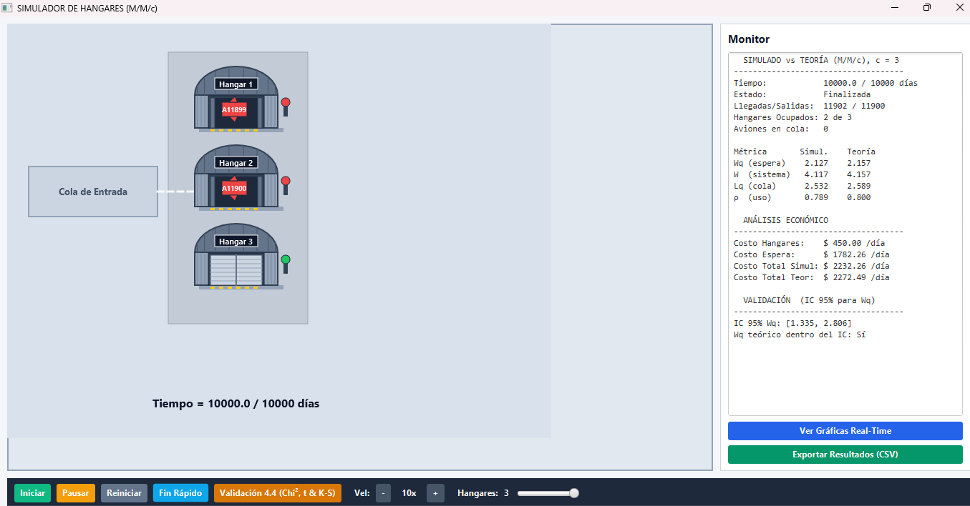
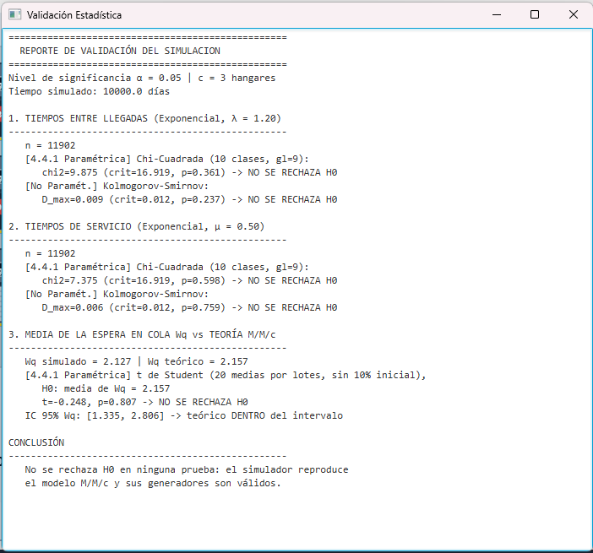
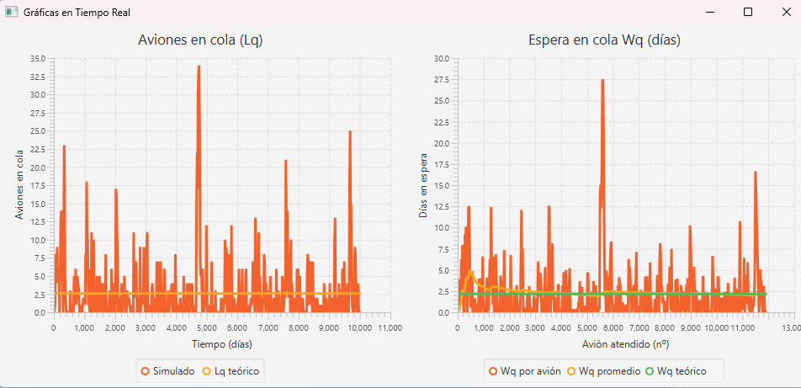
Ejecución 3
11,902 llegadas. Wq = 2.127, la más cercana al valor teórico; t = −0.248 (p = 0.807). IC 95 % [1.335, 2.806] con el teórico dentro. No se rechaza H0 en ninguna prueba.

Slide 15

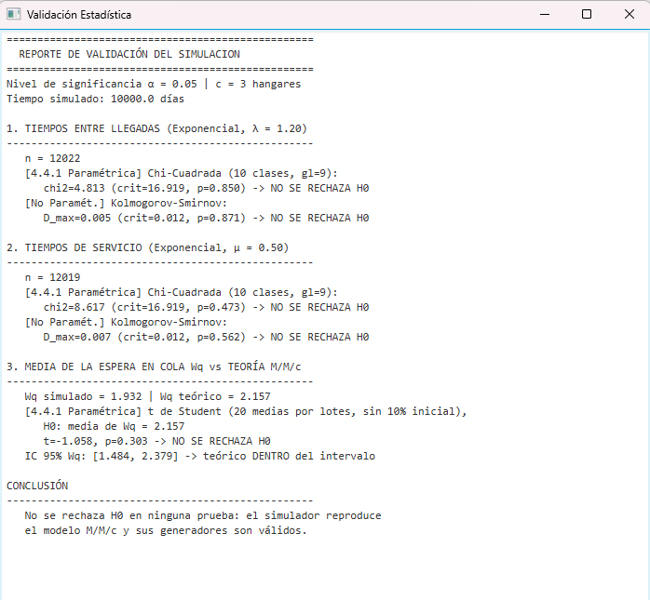
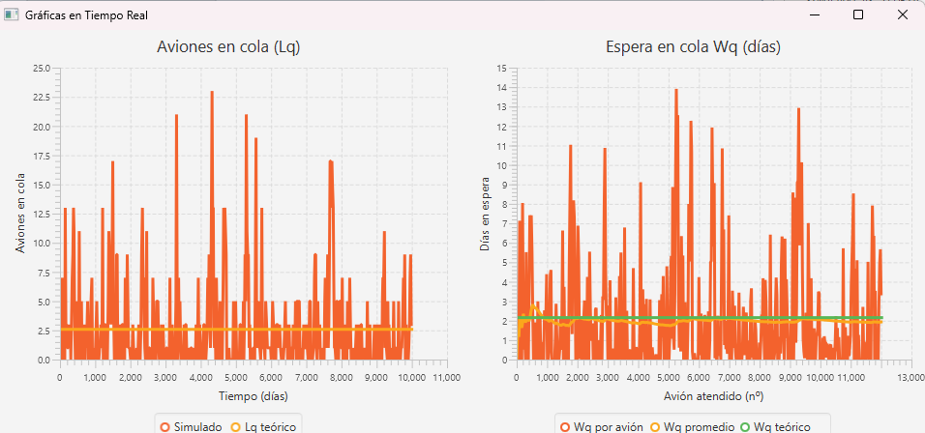
Ejecución 4
12,022 llegadas. Wq = 1.932; t = −1.058 (p = 0.303). IC 95 % [1.484, 2.379] con el teórico dentro. No se rechaza H0 en ninguna prueba.

Slide 16
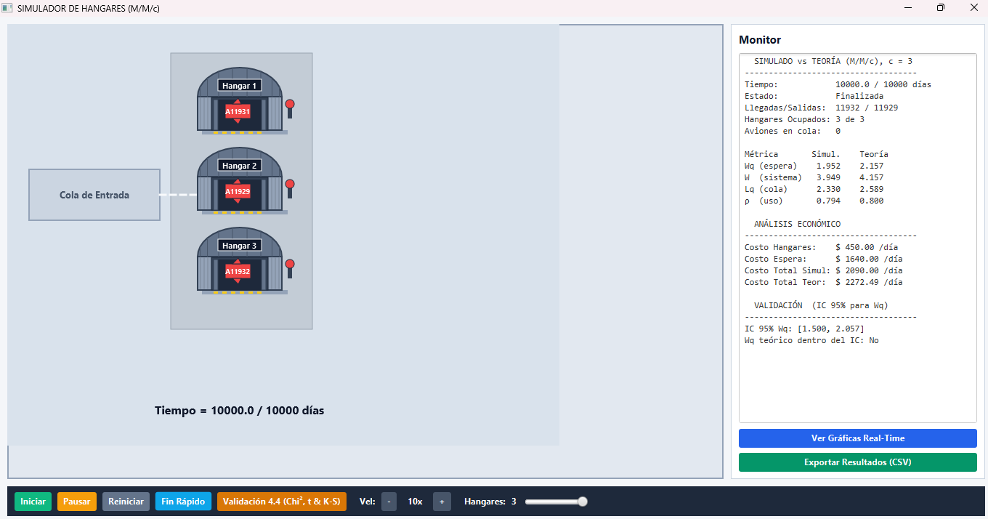
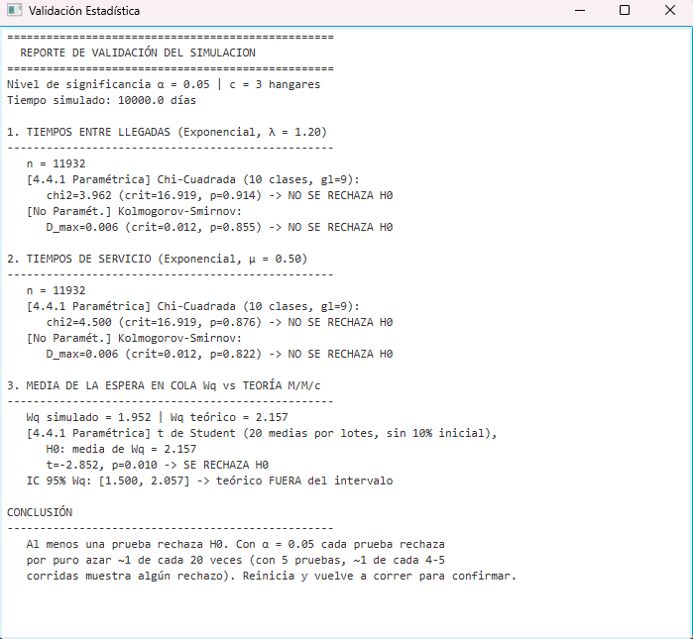
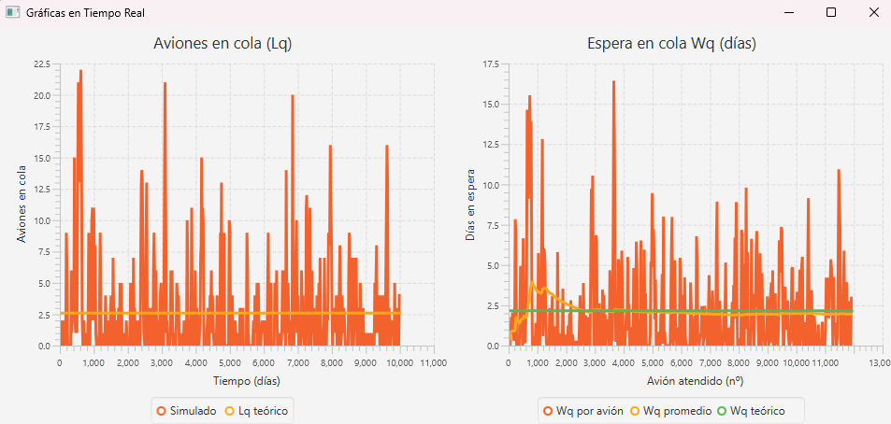
Ejecución 5
11,932 llegadas. Wq = 1.952; la t de Student (t = −2.852, p = 0.010) rechaza H0 y el valor teórico queda fuera del IC 95 % [1.500, 2.057]. Chi² y K-S para llegadas y servicios no rechazan.

Slide 17
Ejecuciones en R
Simulador de hangares M/M/c (Shiny) · 5 ejecuciones y demostración con un hangar

Slide 18
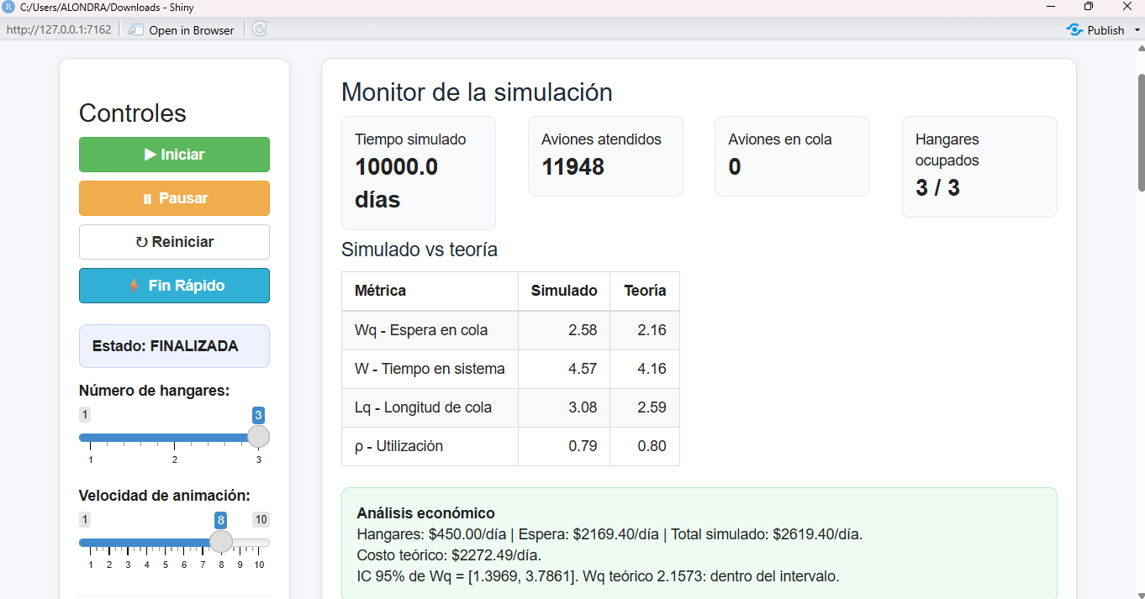
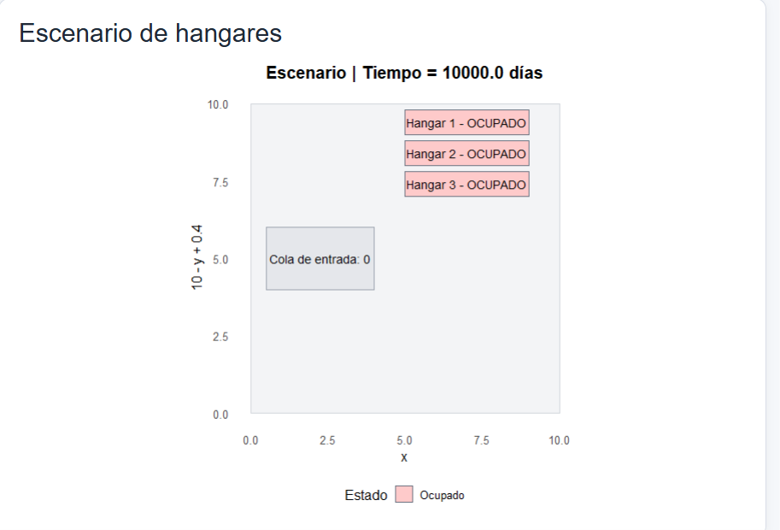
Ejecución 1 - Monitor y escenario
Monitor de la simulación a 10,000 días con 3 hangares: Wq, W, Lq y ρ simulados contra los teóricos, análisis económico y estado final de los hangares en el escenario.

Slide 19
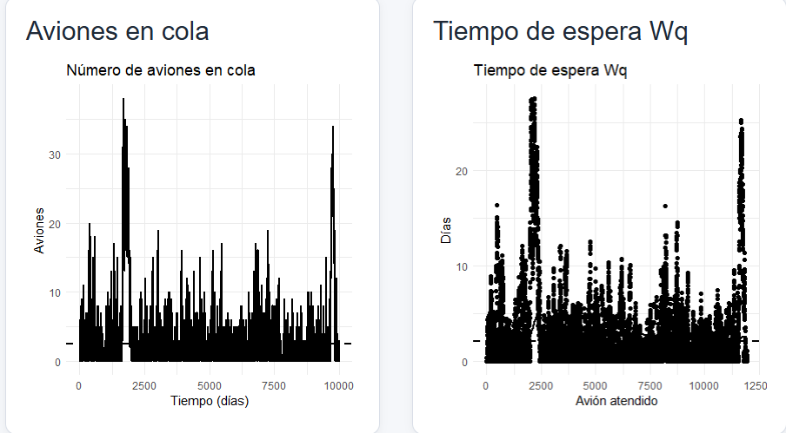
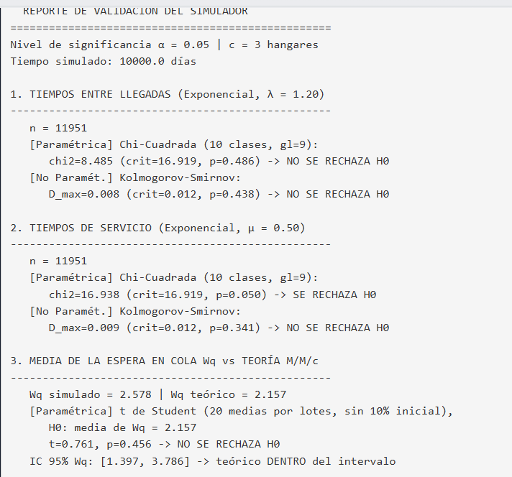
Ejecución 1 - Gráficas y validación
11,951 llegadas. Wq = 2.578 (teórico 2.157); t = 0.761 (p = 0.456) e IC 95 % [1.397, 3.786] con el teórico dentro. El Chi² de los servicios (χ² = 16.938, p = 0.050) queda en el límite y se rechaza H0; K-S no rechaza.

Slide 20
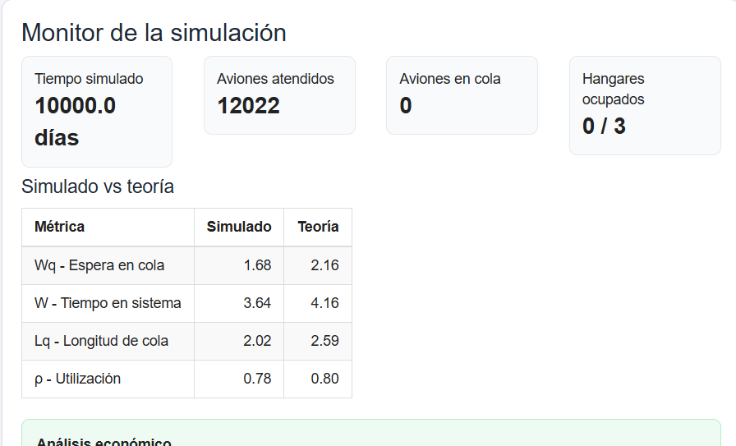
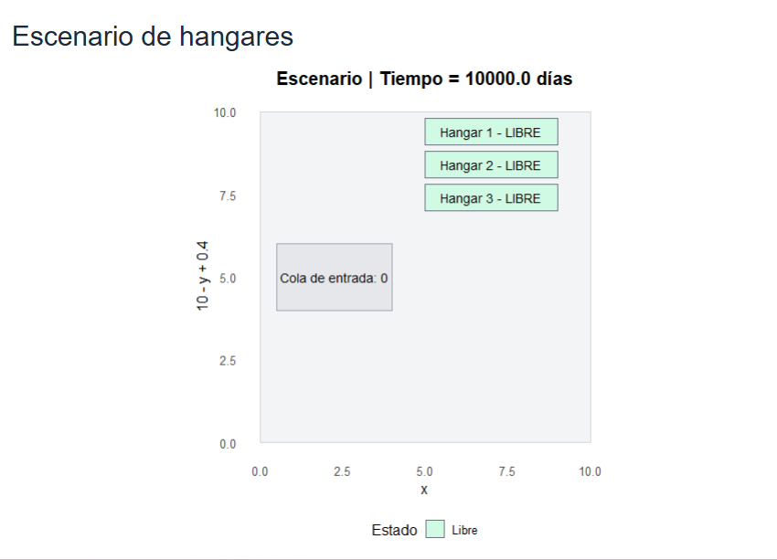
Ejecución 2 - Monitor y escenario
Monitor de la simulación a 10,000 días con 3 hangares: Wq, W, Lq y ρ simulados contra los teóricos, análisis económico y estado final de los hangares en el escenario.

Slide 21
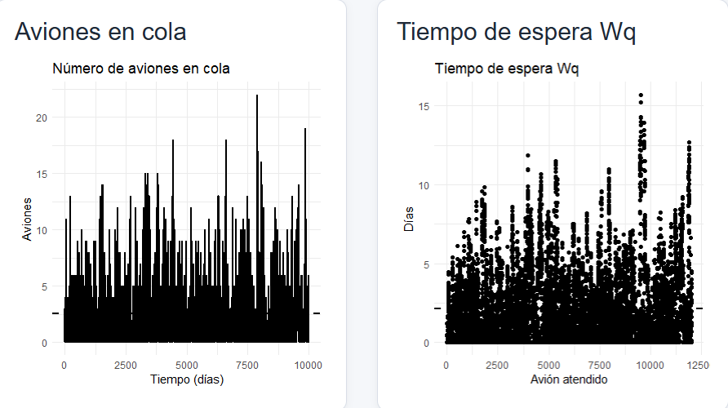
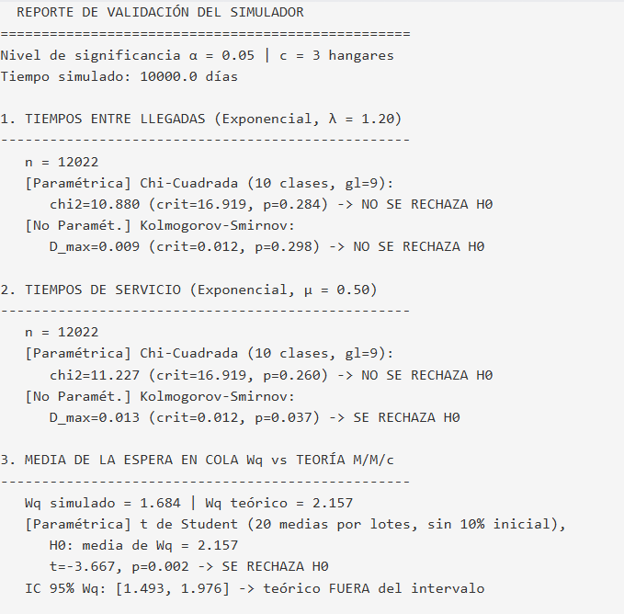
Ejecución 2 · Gráficas y validación
12,022 llegadas. Wq = 1.684: la t de Student (t = −3.667, p = 0.002) rechaza H0 y el teórico queda fuera del IC 95 % [1.493, 1.976]. K-S de los servicios (D = 0.013, p = 0.037) también rechaza; Chi² no.

Slide 22
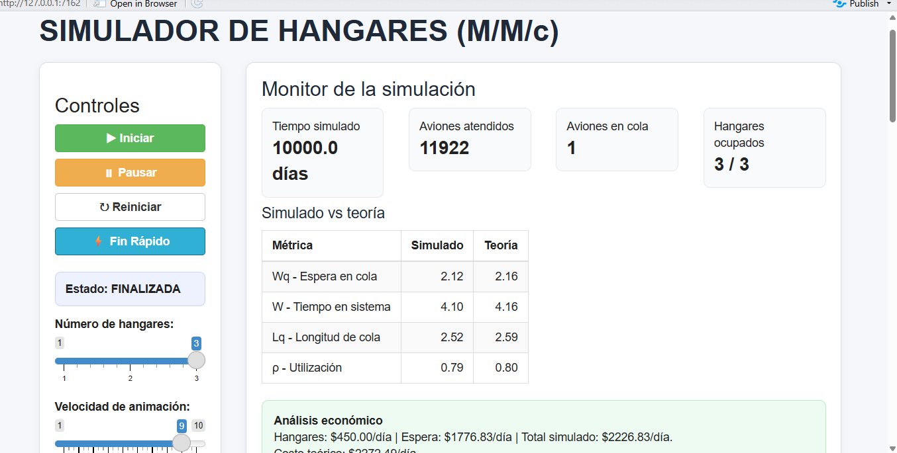
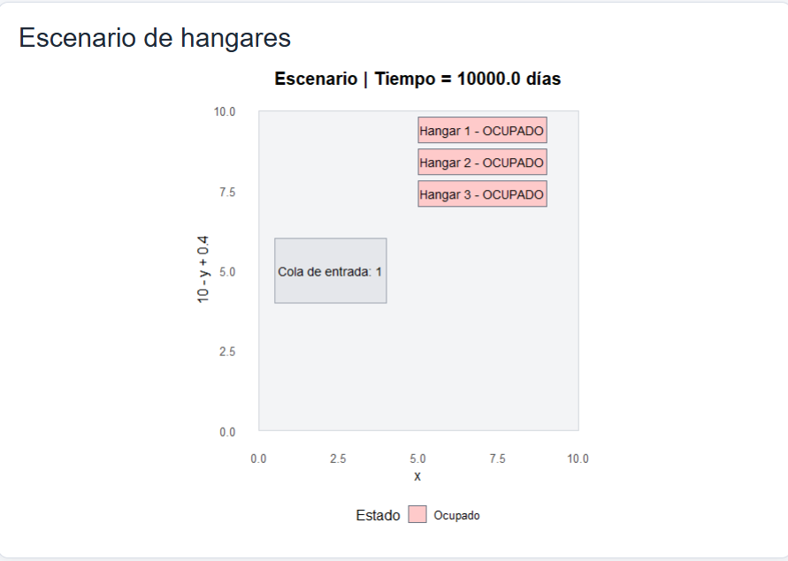
Ejecución 3 - Monitor y escenario
Monitor de la simulación a 10,000 días con 3 hangares: Wq, W, Lq y ρ simulados contra los teóricos, análisis económico y estado final de los hangares en el escenario.

Slide 23
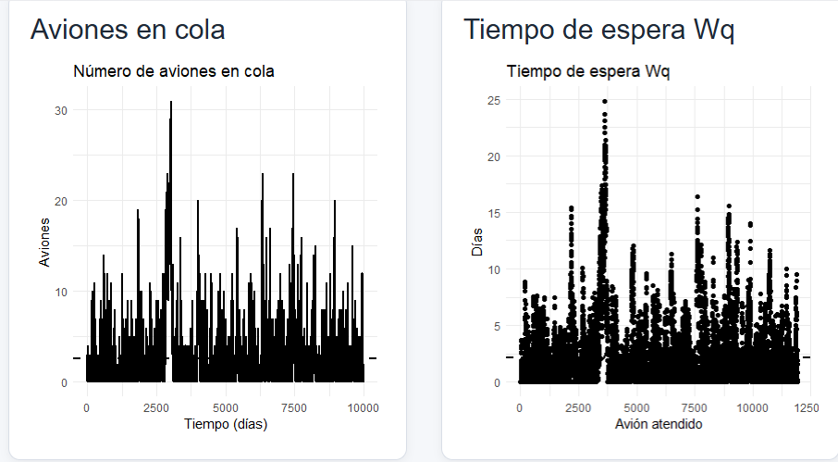
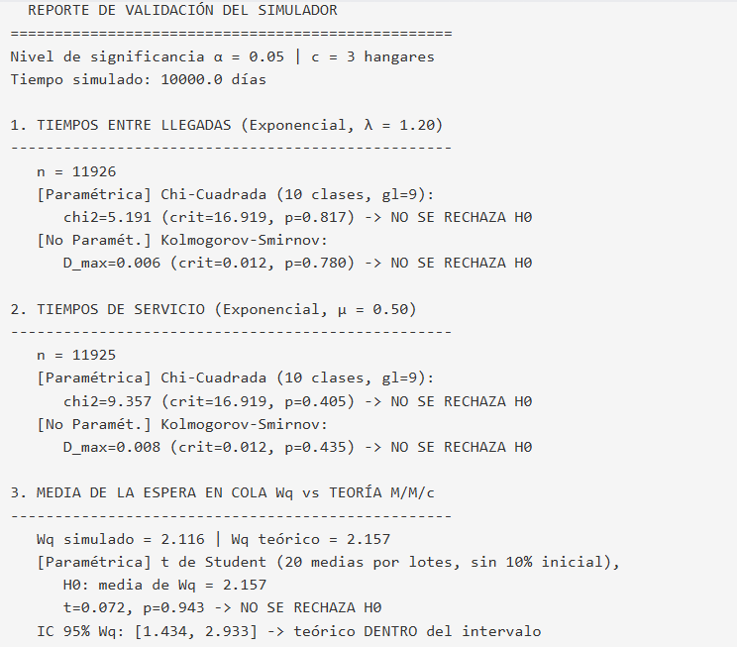
Ejecución 3 - Gráficas y validación
11,926 llegadas. Wq = 2.116; t = 0.072 (p = 0.943) e IC 95 % [1.434, 2.933] con el teórico dentro. No se rechaza H0 en ninguna prueba.

Slide 24
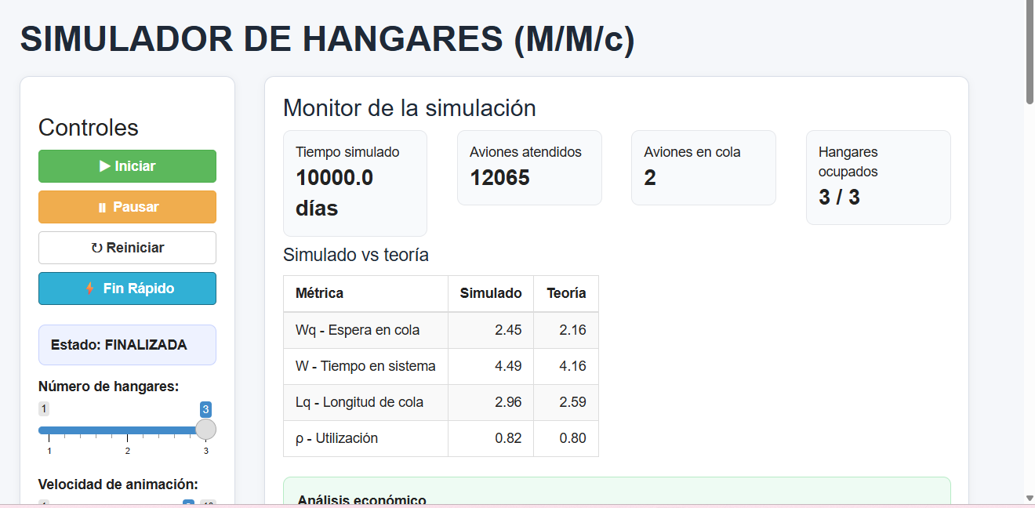
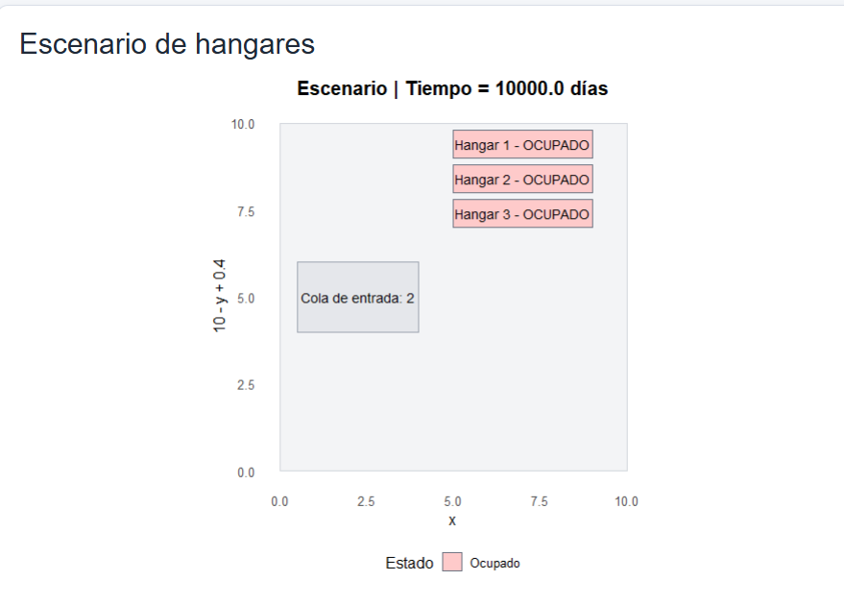
Ejecución 4 · Monitor y escenario
Monitor de la simulación a 10,000 días con 3 hangares: Wq, W, Lq y ρ simulados contra los teóricos, análisis económico y estado final de los hangares en el escenario.

Slide 25
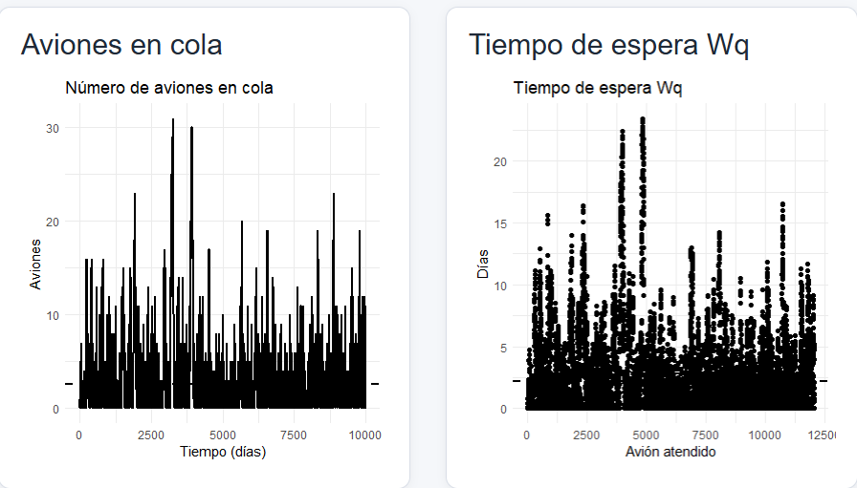
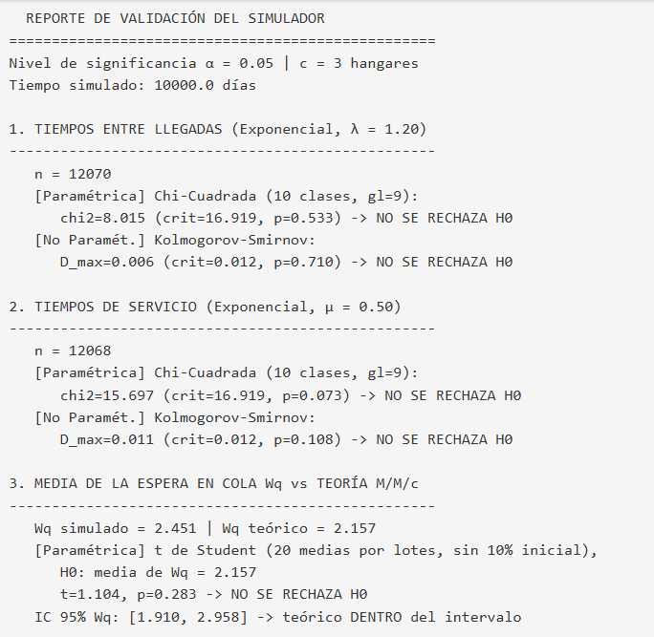
Ejecución 4 -Gráficas y validación
12,070 llegadas. Wq = 2.451; t = 1.104 (p = 0.283) e IC 95 % [1.910, 2.958] con el teórico dentro. No se rechaza H0 en ninguna prueba.

Slide 26
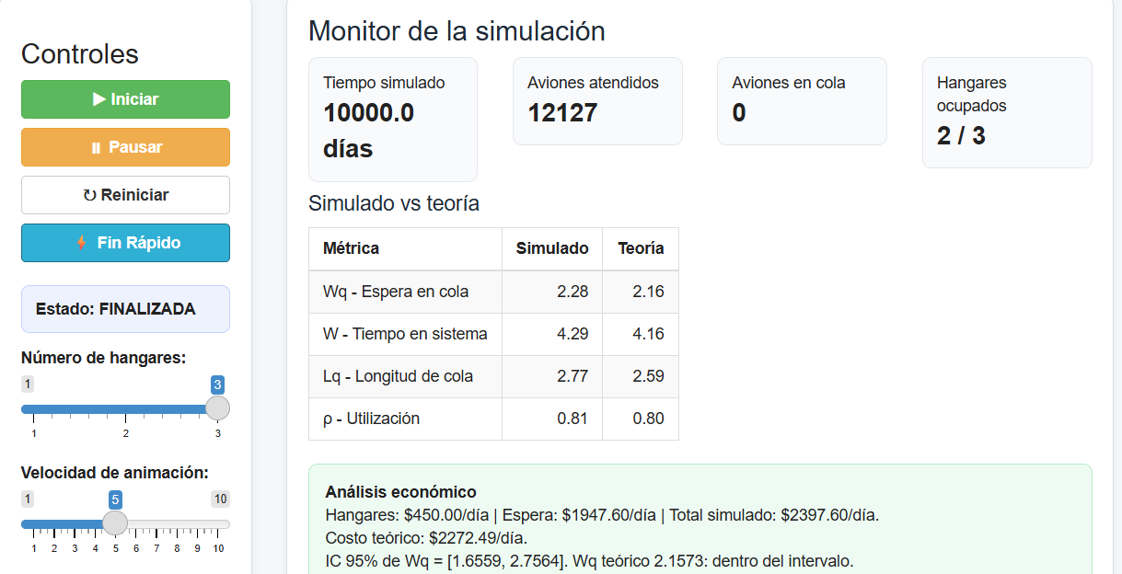
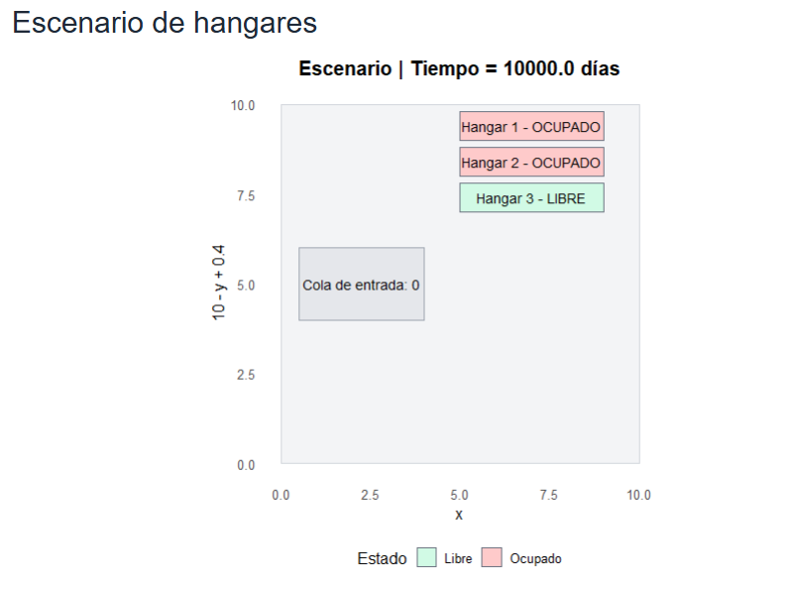
Ejecución 5 - Monitor y escenario
Monitor de la simulación a 10,000 días con 3 hangares: Wq, W, Lq y ρ simulados contra los teóricos, análisis económico y estado final de los hangares en el escenario.

Slide 27
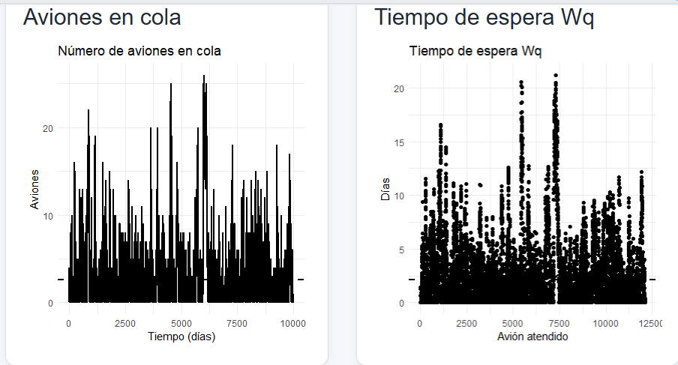
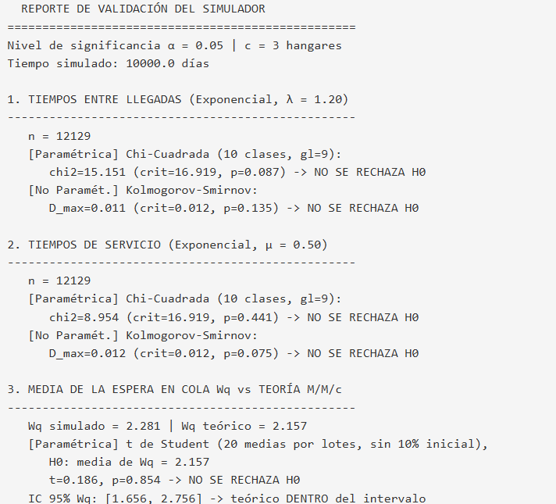
Ejecución 5 - Gráficas y validación
12,129 llegadas. Wq = 2.281; t = 0.186 (p = 0.854) e IC 95 % [1.656, 2.756] con el teórico dentro. No se rechaza H0 en ninguna prueba.

Slide 28
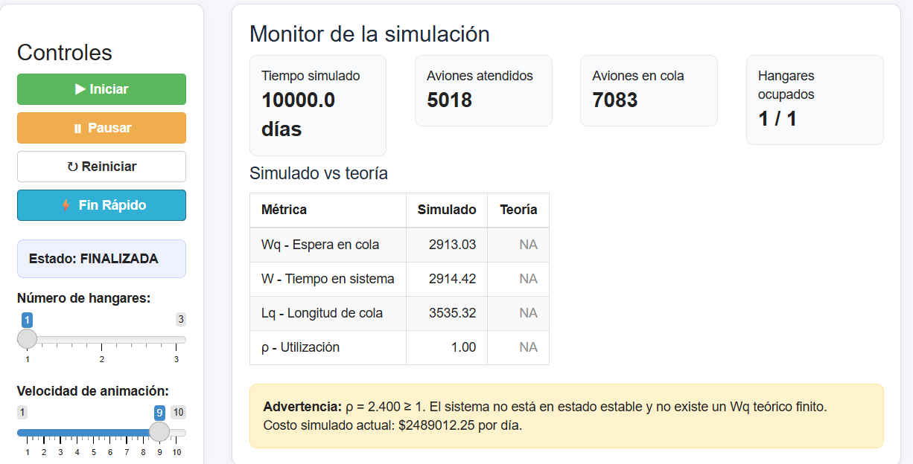
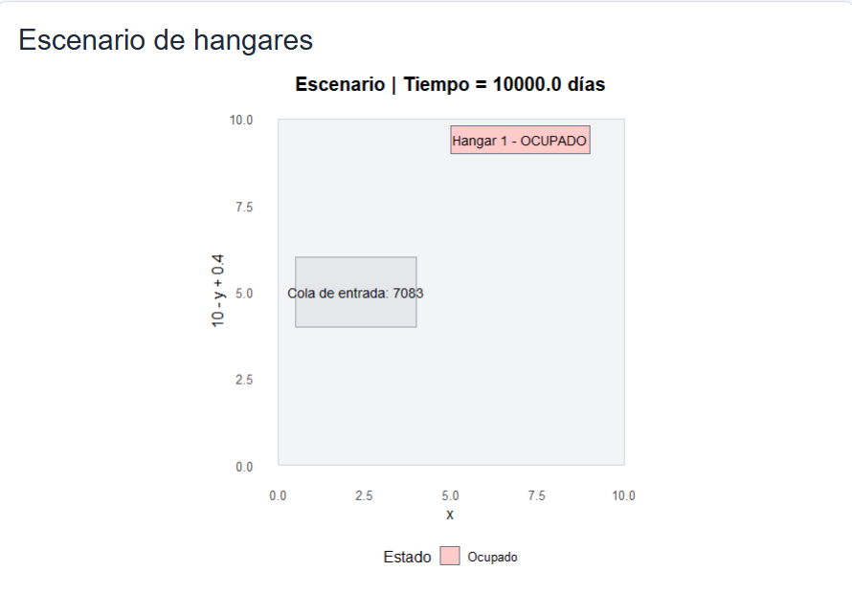
Demostración con un hangar - Monitor y escenario
Con c = 1 el programa advierte que ρ = λ/μ = 2.40 ≥ 1: el sistema no alcanza estado estable y la cola crece sin límite, por lo que no existe Wq teórico para comparar.

Slide 29


Demostración con un hangar · Gráficas y validación
Las llegadas (12,102) superan por mucho a los servicios completados (5,019), por lo que el número de aviones en cola y la espera crecen de forma casi lineal. Chi² y K-S de llegadas y servicios no rechazan H0 (p entre 0.276 y 0.833).

Slide 30
Ejercicio 2: Sistema de inventarios de cámaras de bicicleta
Política (Q, R): cuando el inventario baja a R o menos y no hay pedido pendiente, se ordena un lote de Q unidades; la demanda no atendida se pierde.
Demanda diaria: 2, 4, 6, 8 o 10 unidades con probabilidades 0.10, 0.25, 0.30, 0.25 y 0.10. Tiempo de entrega de 2, 3 o 4 días con probabilidades 0.30, 0.40 y 0.30.
Costos: pedido $150, mantener $0.20 por unidad por día y faltante $40 por unidad.
Escenario: inventario inicial de 40 unidades, 365 días y política base Q = 80, R = 25; la optimización 2D prueba Q ∈ {40, 60, 80, 100} y R ∈ {15, 20, 25, 30, 35}.
Validación: 30 réplicas con α = 0.05: t pareada y Wilcoxon (base contra alternativa) y Chi² de la demanda y del tiempo de entrega.

Slide 31



Ejecuciones en Python · Ejecución 1
Costo anual con Q = 80, R = 25: $7,632.40 (servicio 99.91 %). La optimización 2D elige Q = 100, R = 25 ($7,611.87). La alternativa ahorra $149.55 (t = 5.504, p < 0.001; Wilcoxon p < 0.001). Chi² no rechaza la demanda (p = 0.864) pero sí el tiempo de entrega (p = 0.007).

Slide 32



Ejecución 2
Costo anual: $7,785.60 (servicio 99.91 %). Mejor política: Q = 100, R = 25 ($7,606.60). La alternativa cuesta $115.43 menos (t = 3.413, p = 0.002; Wilcoxon p = 0.003). Chi² no rechaza la demanda (p = 0.208) ni el tiempo de entrega (p = 0.256).

Slide 33



Ejecución 3
Costo anual: $7,802.00 con 6 unidades perdidas (servicio 99.72 %). Mejor política: Q = 100, R = 25 ($7,653.85). La alternativa cuesta $87.28 menos (t = 2.248, p = 0.032; Wilcoxon p = 0.016). Chi² no rechaza H0 (p = 0.738 y 0.754).

Slide 34



Ejecución 4
Costo anual: $7,657.20 sin faltantes (servicio 100 %). Mejor política: Q = 100, R = 25 ($7,656.65). La alternativa cuesta $155.59 menos (t = 3.127, p = 0.004; Wilcoxon p = 0.008). Chi² no rechaza H0 (p = 0.602 y 0.446).

Slide 35



Ejecución 5
Costo anual: $7,685.60 sin faltantes (servicio 100 %). Mejor política: Q = 100, R = 25 ($7,625.45). La alternativa cuesta $137.33 menos (t = 3.832, p < 0.001; Wilcoxon p < 0.001). Chi² no rechaza H0 (p = 0.905 y 0.799).

Slide 36
Ejecuciones en Java
Inventario de cámaras de bicicleta (JavaFX) -5 ejecuciones

Slide 37



Ejecución 1
Costo anual con Q = 80, R = 25: $7,649.20 (servicio 100 %). Mejor política: Q = 100, R = 25 ($7,653.00). La diferencia de $83.35 no es significativa (t = 1.806, p = 0.071; Wilcoxon p = 0.068): con esta semilla las dos políticas no se distinguen.

Slide 38



Ejecución 2
Costo anual: $7,964.80 con $400 en faltantes (servicio 99.56 %). Mejor política: Q = 100, R = 25 ($7,698.20). La alternativa cuesta $153.19 menos (t = 4.230, p < 0.001; Wilcoxon p = 0.003). Chi² de la demanda no rechaza H0 (χ² = 8.392 < 9.488).

Slide 39



Ejecución 3
Costo anual: $7,865.20 (servicio 99.91 %). Mejor política: Q = 100, R = 25 ($7,637.88). La alternativa cuesta $122.59, menos significativo (t = 2.253, p = 0.024; Wilcoxon p = 0.028).

Slide 40



Ejecución 4
Costo anual: $7,597.20 sin faltantes (servicio 100 %). Mejor política: Q = 100, R = 25 ($7,658.44). La alternativa cuesta $129.09 menos (t = 3.604, p < 0.001; Wilcoxon p = 0.001). El Chi² de la demanda rechaza H0 (χ² = 9.961 > 9.488), algo esperable por azar con α = 0.05.

Slide 41



Ejecución 5
Costo anual: $8,002.80 con $400 en faltantes (servicio 99.56 %). Mejor política: Q = 100, R = 25 ($7,664.21). La diferencia de $75.12 no es significativa (t = 1.808, p = 0.071; Wilcoxon p = 0.068); Chi² de la demanda no rechaza H0 (χ² = 1.741).

Slide 42


Ejecuciones en R
Aplicación Shiny del inventario (Q, R): parámetros Q, R, inventario inicial, días, Q₂, R₂, réplicas y semilla, con los botones Iniciar año completo, Optimizar (Q,R) 2D, Validar χ² / t / Wilcoxon y Reiniciar. Se muestran 5 ejecuciones.

Slide 43



Ejecución 1
Costo anual con Q = 80, R = 25: $7,532.80 (servicio 100 %). Mejor política: Q = 100, R = 25 ($7,609.72). La alternativa cuesta $81.63 menos (t = 2.257, p = 0.032; Wilcoxon p = 0.029). Chi² no rechaza H0 (p = 0.322 y 0.661).

Slide 44



Ejecución 2
Costo anual: $8,060.80 con 14 unidades perdidas (servicio 99.37 %). Mejor política: Q = 100, R = 25 ($7,645.16). La alternativa cuesta $172.60 menos (t = 5.062, p < 0.001; Wilcoxon p < 0.001). Chi² no rechaza H0 (p = 0.324 y 0.510).

Slide 45



Ejecución 3
Costo anual: $7,733.20 (servicio 99.82 %). Mejor política: Q = 100, R = 25 ($7,684.83). La alternativa cuesta $158.51 menos (t = 3.929, p < 0.001; Wilcoxon p < 0.001). Chi² no rechaza H0 (p = 0.531 y 0.221).

Slide 46



Ejecución 4
Costo anual: $7,765.20 (servicio 99.73 %). Mejor política: Q = 100, R = 25 ($7,606.71). La alternativa cuesta $106.15 menos (t = 2.484, p = 0.019; Wilcoxon p = 0.010). Chi² no rechaza H0 (p = 0.082 y 0.650).

Slide 47



Ejecución 5
Costo anual: $7,677.60 (servicio 99.91 %). Mejor política: Q = 100, R = 25 ($7,565.85). La alternativa cuesta $88.57 menos (t = 2.204, p = 0.036; Wilcoxon p = 0.025). Chi² no rechaza H0 (p = 0.256 y 0.070).

Slide 48
Conclusión
El banco de ejercicios integra de manera práctica la simulación de líneas de espera y de sistemas de inventarios, mostrando cómo los modelos teóricos pueden reproducirse y validarse en distintos lenguajes de programación. Las corridas realizadas evidencian la variabilidad propia de los procesos aleatorios, la importancia de aplicar pruebas estadísticas para confirmar la confiabilidad de los resultados y la utilidad de la optimización para identificar políticas más eficientes. En conjunto, se demuestra que la simulación es una herramienta sólida para analizar sistemas complejos y apoyar decisiones fundamentadas en datos.

